Slide 1
নবম-দশম শ্রেণির জীববিজ্ঞান
ক্লাসে সবাইকে- স্বাগতম

Slide 2
পরিচিতি
বিষয়: জীববিজ্ঞান
অধ্যায়: নবম
পাঠ: 9.1 ও 9.1.1
সময়:
তারিখ: 12/07/2020
আলাউদ্দিন হেলাল
বিএসসি(অনার্স),এমএসসি
সহকারী শিক্ষক:
(মাটিরাঙ্গা বালিকা উচ্চ বিদ্যালয়)
মাটিরাঙ্গা, খাগড়াছড়ি।
মোবাইল: ০১৮১৬ ০২২৯৯৭
Email:alauddinalhelal@gmail.com

Slide 3
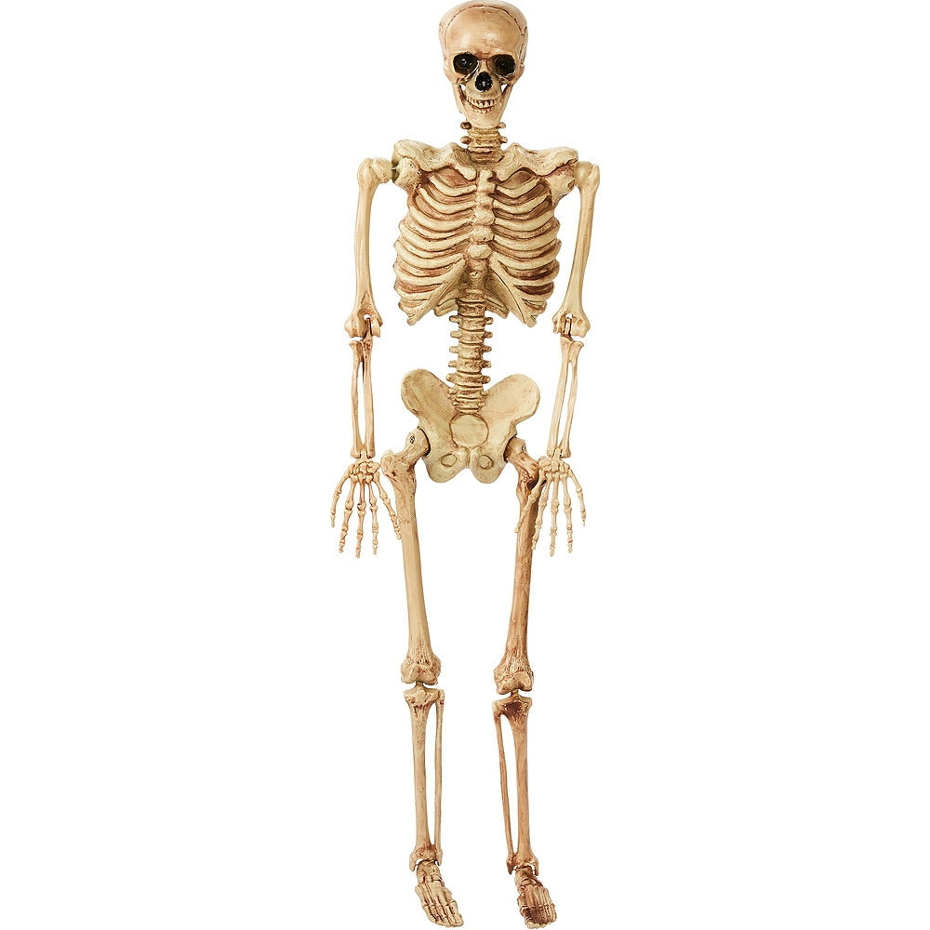
নিচের চিত্রটি লক্ষ্য কর….
চিত্রে কী দেখছ?

Slide 4
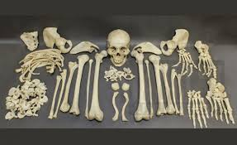
আমাদের আজকের পাঠ…
মানব কঙ্কাল ও তার পরিচিতি

Slide 5
শিখনফল
মানব কঙ্কাল কী বলতে পারবে।
মানব কঙ্কালের বিভিন্ন অংশ ব্যাখ্যা করতে পারবে।
দৃঢ়তা প্রদান এবং চলনে কঙ্কালের ভূমিকা ব্যাখ্যা করতে পারবে।

Slide 6
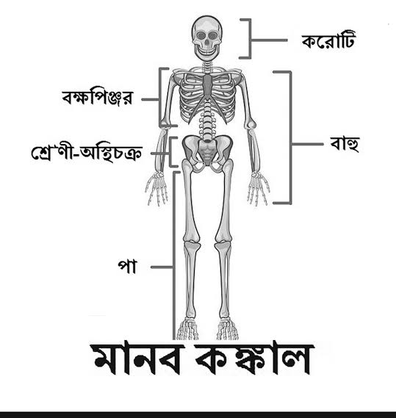
চিত্রগুলো লক্ষ কর

Slide 7
কঙ্কাল কী
আমাদের দেহের কাঠামো হলো কঙ্কাল
লম্বা, ছোট, চ্যাপ্টা এবং অসমান মোট ২০৬টি অস্থি দিয়ে মানুষের কঙ্কাল গঠিত হয়।
শিশুর কঙ্কালে অস্থি সংখ্যা আরও বেশি থাকে ।

Slide 8
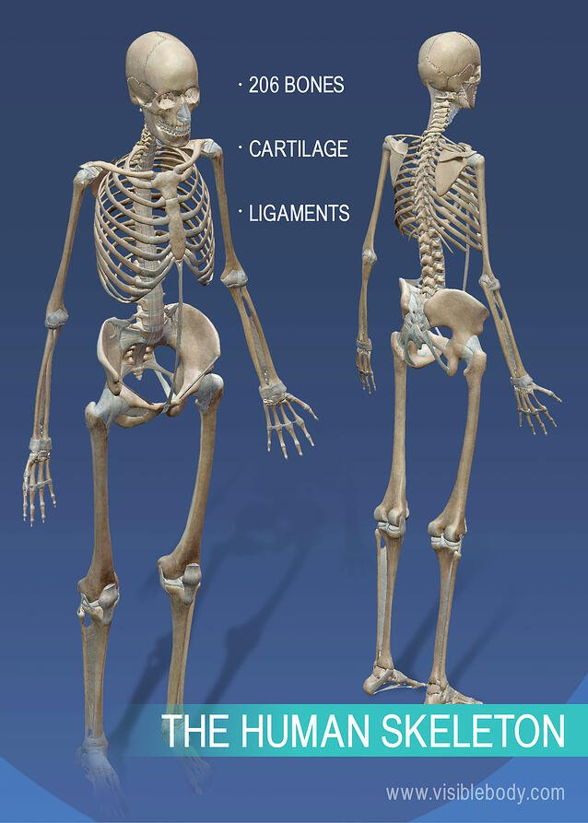
নিচের চিত্রটি লক্ষ্য করি
মানবদেহের কঙ্কাল অস্থি ও তরুনাস্থি নিয়ে গঠিত এবং অস্থিসমূহকে সংযুক্ত করার জন্য লিগামেন্ট থাকে।

Slide 9
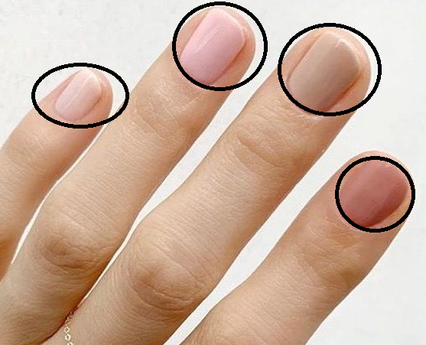
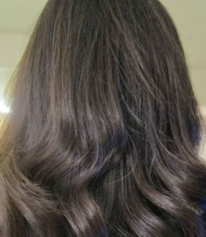
মানবদেহের কঙ্কালতন্ত্রকে দুটি ভাগে ভাগ করা যায়।
কঙ্কাল
বহি:কঙ্কাল
অন্ত:কঙ্কাল
নখ,চুল,লোম প্রভূতি
অস্থি ও তরুনাস্থি

Slide 10
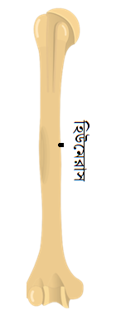
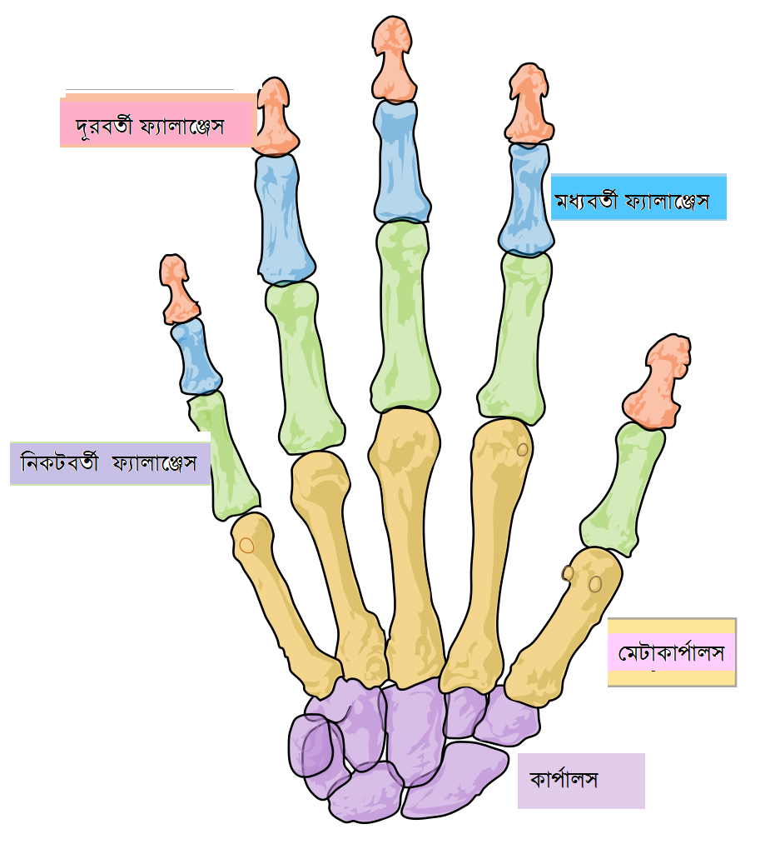
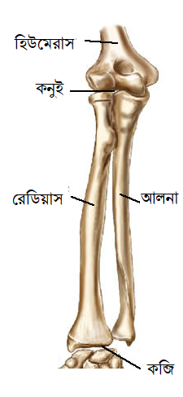
মানুষের হাতের অস্থি সমূহ।

Slide 11
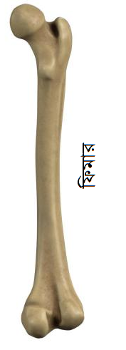
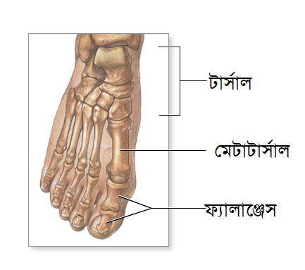
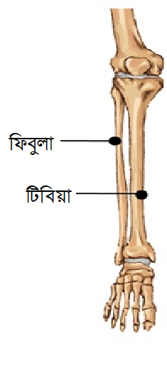
মানুষের পায়ের অস্থি সমূহ।

Slide 12
মানব দেহের সবচেয়ে বড় অস্থি ফিমার।

Slide 13
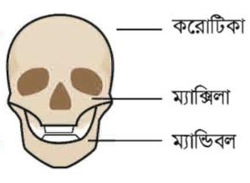
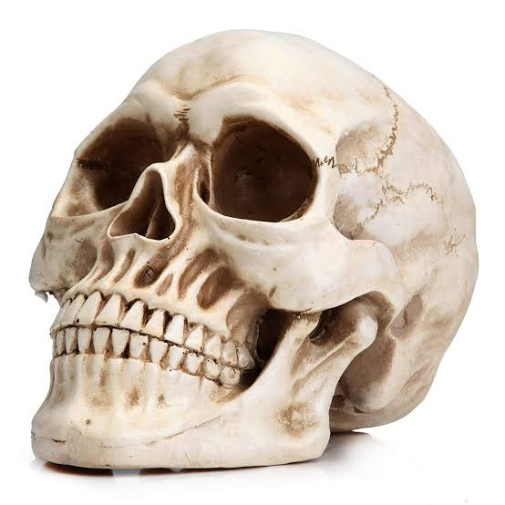
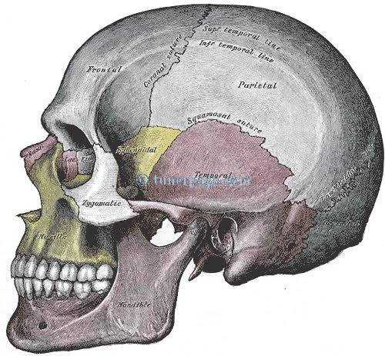
13 খন্ড করোটি অস্থি নিয়ে করোটিকা গঠিত।

Slide 14
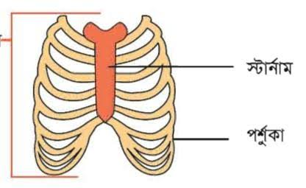
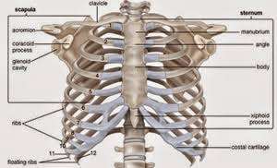
বক্ষপিঞ্জরে স্টার্নাম এর সাথে ১২ জোড়া পর্শুকা অস্থি দ্বারা যুক্ত থাকে।

Slide 15
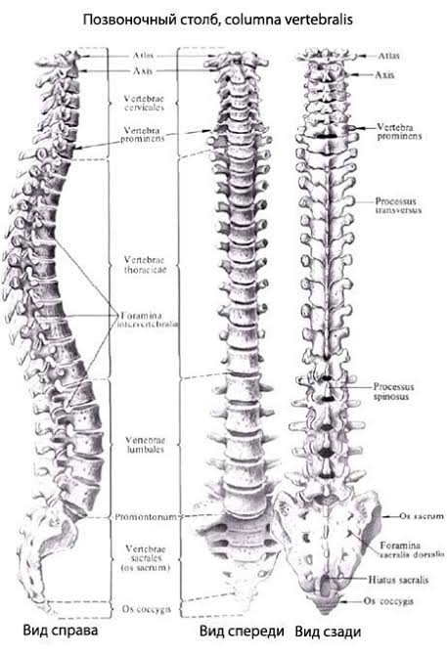
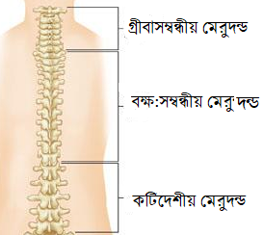
৩৩ টি কশেরুকা দ্বারা মেরুদন্ড গঠিত।

Slide 16
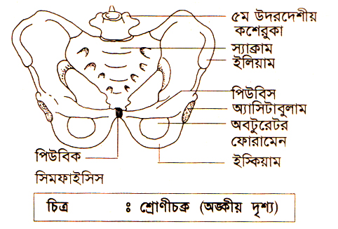

Slide 17
দৃড়তা প্রধান ও চলনে কঙ্কালের ভূমিকা।
দেহকাঠামো গঠন
রক্ষণাবেক্ষণ ও ভারবহন
খনিজ লবণ সঞ্চয়
নড়াচড়া ও চলাচল
লোহিত রক্ত কণিকা উৎপাদন

Slide 18
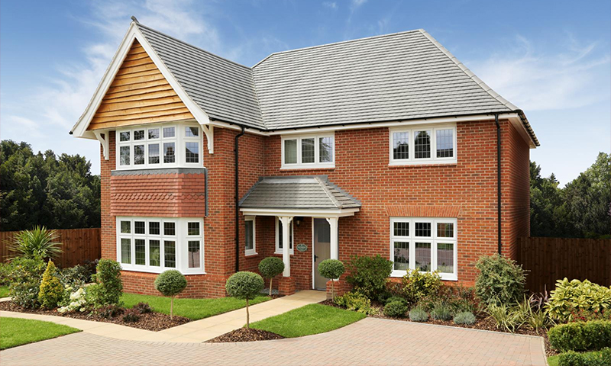
বাড়ির কাজ
একটি মানব কঙ্কালের চিত্র অঙ্কন করে বিভিন্ন অংশ চিহ্নিত করবে।

Slide 19
ধন্যবাদ সবাইকে।

